Slide 1
Развлечение
«День рождения Мишки»
Цель: создать праздничную атмосферу доставить детям удовольствие в играх.
Задачи:
-закрепление знаний детей правил вежливого общения
- воспитание доброжелательности.

Slide 2
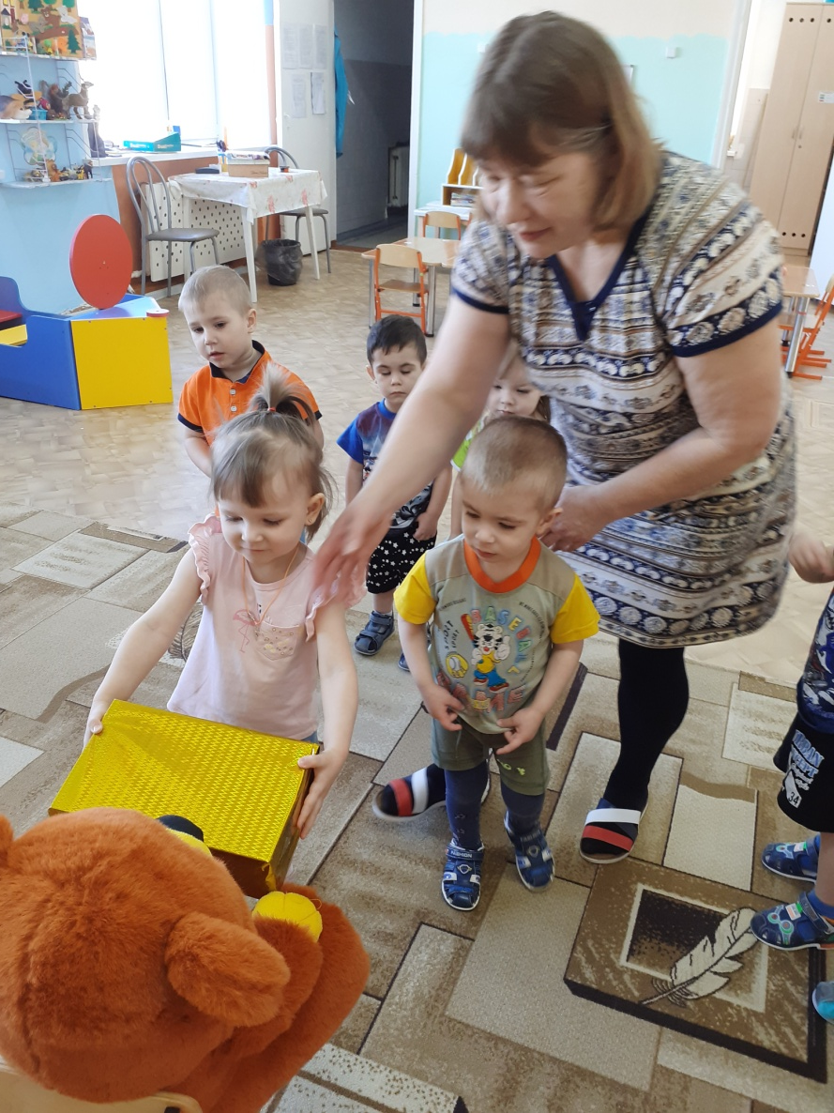
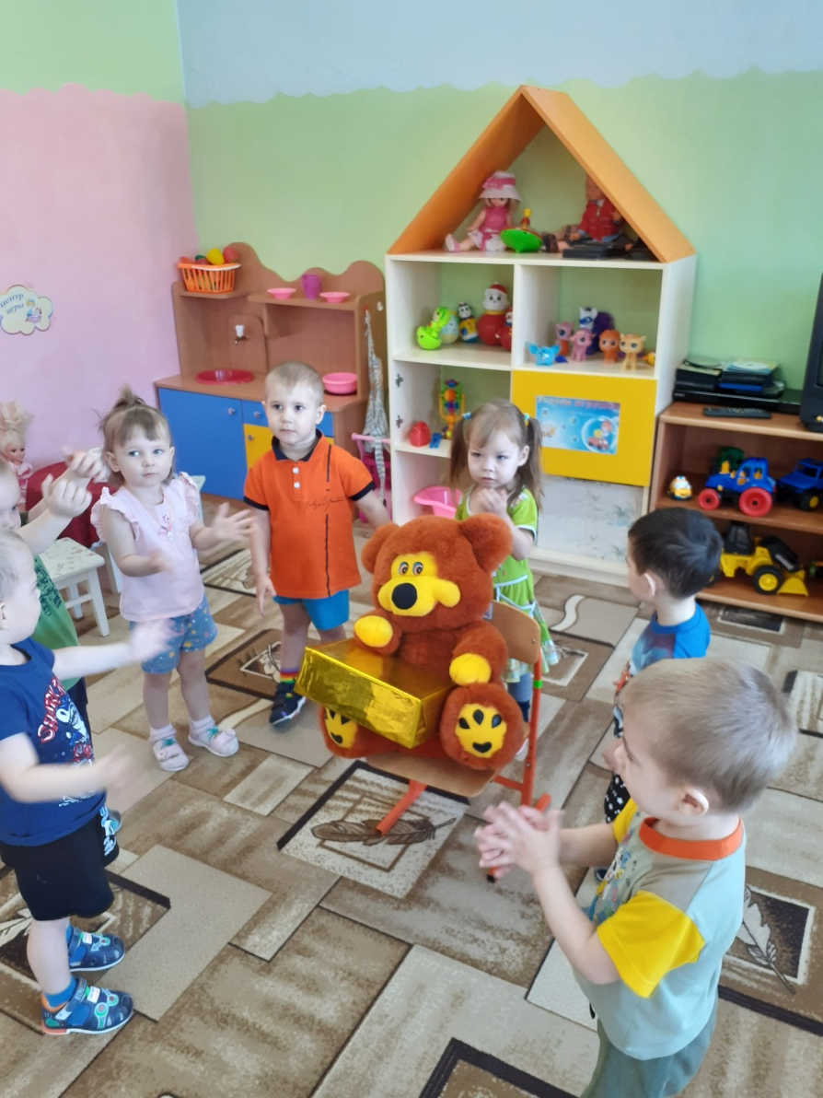

Slide 3
